Slide 1
DIAGNÓSTICO NPS
Driver Publicaciones Seller Dev — Centro BR
Comparativo Semanal: 06–12/abr → 13–19/abr
Análise de variação por processo | Deep dive qualitativo: comentários + transcrições
Gerado em 20/04/2026

Slide 2
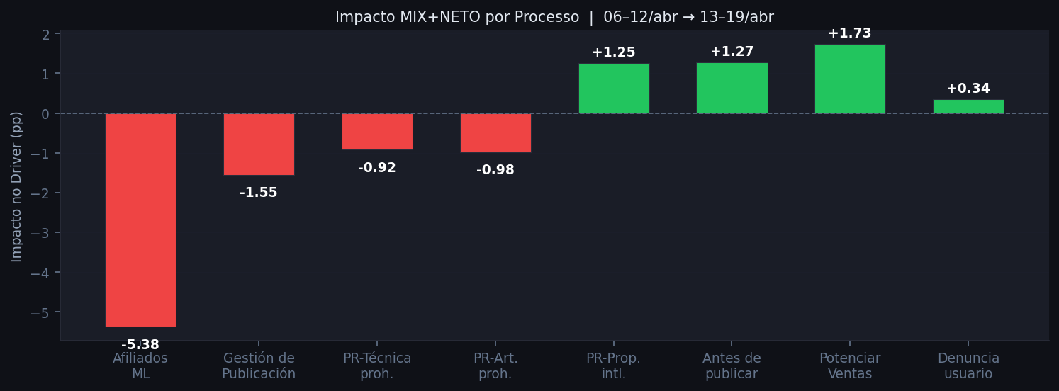
Publicaciones Seller Dev — Resultado Consolidado
06–12/abr → 13–19/abr | Centro BR
NPS S2 (06–12/abr)
NPS S1 (13–19/abr)
Variação (pp)
Volume S1
65.54%
63.54%
-2.00 pp
587 surveys
▼ queda na semana
↓ 182 vs S2 (769)

Slide 3
Variação por Processo — Publicaciones Seller Dev
06–12/abr → 13–19/abr | Centro BR | Ordenado por impacto
Processo
NPS S2
NPS S1
VAR (pp)
Surveys S1
Impacto Driver
Afiliados ML
72.68%
62.32%
-10.36
284
-5.38 pp
Gestión de Publicación
62.50%
47.37%
-15.13
57
-1.55 pp
PR - Artículos prohibidos
64.10%
44.83%
-19.27
29
-0.98 pp
PR - Técnica prohibida
75.81%
62.96%
-12.85
54
-0.92 pp
Denuncia de usuario
63.64%
75.00%
+11.36
12
+0.34 pp
PR - Propiedad intelectual
52.54%
70.59%
+18.05
51
+1.25 pp
Antes de publicar
64.29%
82.00%
+17.71
50
+1.27 pp
Potenciar Ventas
42.31%
69.77%
+27.46
43
+1.73 pp
* Impacto = contribuição de cada processo na variação total do driver (MIX + NETO). Processos com volume < 5 surveys excluídos.

Slide 4
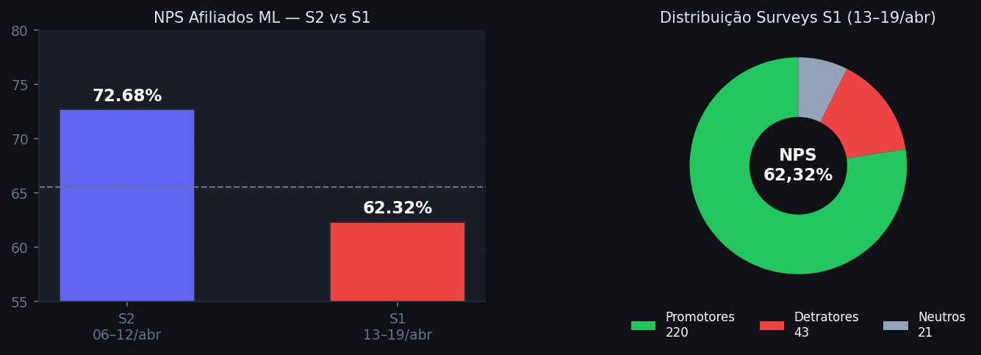
Deep Dive — Afiliados ML
Processo de maior impacto negativo no driver
NPS S2 (06–12/abr)
NPS S1 (13–19/abr)
Impacto no Driver
Detratores S1
Volume S1 vs S2
72,68%
62,32%
-5,38 pp
43 de 284
284 → 388
▼ -10,36 pp
80% da queda total
15,1% taxa det.
↓ 104 surveys (-26,8%)
⚡ DIAGNÓSTICO: Afiliados ML concentra 48% do volume do driver e registrou queda de 10,36 pp. Principal driver da retração semanal de -2,00 pp.

Slide 5
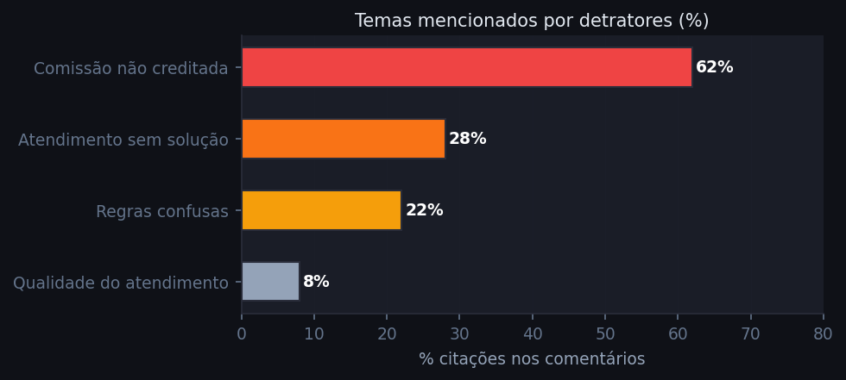
Temas de Detração — Afiliados ML
Análise de comentários livres de detratores (NPS 0–6) | Semana 13–19/abr | amostra 85 comentários
Comissão não creditada — 62% das citações
Vendas realizadas via link mas comissão cancelada/não computada. Regra de "auto-oferta" descobre-se só ao perder a comissão.
Atendimento sem solução — 28% das citações
Múltiplos atendentes sem capacidade de resolver. Nenhum desbloqueio de conta, nenhuma reversão de comissão, nenhum encaminhamento eficaz.
Regras confusas — 22% das citações
Link de 24h, restrição de venda para familiares/ conhecidos, não pode usar WhatsApp individual. Comunicação do programa insuficiente.
Qualidade do atendimento — 8% das citações
Ligação caiu, silêncios longos, rep sem fone no mudo, transferência prometida que não ocorreu.
* Percentuais baseados em frequência de menção nos comentários livres. Um comentário pode citar múltiplos temas.

Slide 6
Análise de Transcrições — Padrões de Atendimento
Cruzamento comentários × transcrições USER-REP | Afiliados ML | Semana 13–19/abr
🔍 Achados nas Transcrições
Afiliados suspensos por "auto-oferta" descobrem a regra apenas ao serem punidos — não há alerta preventivo.
🚫
REPs explicam as regras corretamente mas não têm autonomia para reverter bloqueios ou recrédito de comissão.
⚙️
Canal e-mail: cliente enviou informações 3x; cada REP pediu as mesmas informações novamente (sem acesso ao histórico).
📧
Ligações C2C com silêncio prolongado (até 345s) e quedas recorrentes — impacto direto na percepção de qualidade.
📵
Regra de auto-oferta (venda para pessoas vinculadas) é o principal trigger de insatisfação: afeta afiliados que divulgam para família/amigos.
⚠️

Slide 7
Diagnóstico — Causa Raiz da Queda
Afiliados ML | -10,36 pp | Semana 13–19/abr
Sistêmico
Operacional
Experiência
Regras de comissionamento (auto-oferta, link 24h)
Atendimento sem autonomia resolutiva
Produto percebido como "propaganda enganosa"
Afiliados desconhecem restrições até perder a comissão. Onboarding não esclarece casos de inelegibilidade. Descoberta tardia = frustração e percepção de enganação.
REPs explicam as regras mas não podem reverter bloqueios nem recrédito de comissões. Cada contato gera nova frustração sem avançar na resolução do problema real.
Afiliados que trabalham para divulgar o ML e não recebem comissão migram para outras plataformas e geram NPS 0. Perda de canal orgânico de aquisição de clientes.
📌 CONCLUSÃO
A queda de -10,36 pp em Afiliados ML é estrutural, não pontual. O funil de problemas começa antes do atendimento: afiliados chegam ao CX já insatisfeitos pois o produto (programa de afiliados) não entregou o prometido. O atendimento amplifica a insatisfação ao não ter capacidade de resolver. Ação imediata deve focar em comunicação preventiva das regras e criação de fluxo com autonomia resolutiva para REPs que atendem este processo.

Slide 8
Recomendações Acionáveis
Afiliados ML — Publicaciones Seller Dev | Priorizadas por criticidade
CRÍTICO
ALTO
Comunicação proativa das regras
Fluxo dedicado Afiliados ML
Enviar alertas preventivos a afiliados próximos do limiar de auto-oferta antes de bloqueio. Melhorar onboarding com regras de elegibilidade em linguagem simples.
Criar fila específica com REPs treinados e autonomia para reverter comissões indevidas e desbloquear contas em casos elegíveis, com SLA de 48h.
MÉDIO
MÉDIO
Rever duração do link (24h)
Histórico unificado no e-mail
Link de 24h inviabiliza estratégia de divulgação orgânica (posts, reels, stories). Avaliar extensão para 7–30 dias alinhado com a política de fraude.
REPs sem acesso ao histórico de contatos anteriores geram retrabalho e percepção de descaso. Integrar CRM ao canal e-mail para continuidade de atendimento.

